Slide 1
MA’RUZA №11
Murakkab qarshilik.
REJA:
1.Murakkab qarshilik. Qiya egilish, normal kuchlanishlarni hisoblash, neytral o‘q tenglamasi, mustaxkamlik shartlari,
2. Markaziy bo‘lmagan cho‘zilish yoki siqilish, normal kuchlanishlarni hisoblash, neytral o‘q tenglamasi, mustaxkamlik shartlari.

Slide 2
Mashina va inshoot qismlariga ta’sir qilayotgan kuchlardan ularda hosil bo’ladigan bir turdagi oddiy , ya’ni cho’zilish va siqilish, siljish, buralish va egilish deformatsiyalarini tekshirgan edik. Ko’pincha shunday hollar bo’ladiki, mashina va inshoot qismlarida tashqi kuch ta’siridan yuqorida keltirilgan oddiy deformatsiyalarning bir nechtasi bir yo’la hosil bo’ladi. Masalan, harakatdagi avtotransport vositalarining vallari bir vaqtning o’zida buralish va egilishga qarshilik ko’rsatishi mumkin, chunki ularning istalgan ko’ndalang kesimlariga faqat burovchi va eguvchi momentlar ta’sir qiladi. Ko’prik yoki kran fermalari tarkibiga kiruvchi sterjenlar cho’zilishi yoki siqilishi bilan birga egilishi ham mumkin, albatta ularning barcha kesimlari bo’ylama kuch va eguvchi momentlar ta’sirida ekanligidandir.

Slide 3
Mashina va inshoot qismlarining barcha ko’ndalang kesim yuzalariga ta’sir qiluvchi kuchlardan ularda oddiy deformatsiyalarning kombinatsiyalari hosil bo’ladigan barcha hollarga murakkab qarshilik yoki murakkab deformatsiyadeyiladi.

Slide 4
Bunday elementlarni mustaxkamlik va bikirligini hisoblashda kuchlar ta’sirining mustaqillik qoidasiga asoslanadi. Murakkab qarshilikning quyidagi turlari mavjud:
Qiyshiq egilish.
Markaziy bo’lmagan siqilish va cho’zilish.
Buralish bilan egilishning birgalikdagi ta’siri.

Slide 5
Qiyshiq egilish.
Eguvchi momentning ta’sir tekisligi To’sin kundalang kesimi bosh markaziy inertsiya o’qlaridan xech qaysisi bilan mos tushmaydigan egilish qiyshiq egilish deb ataladi.

Slide 6
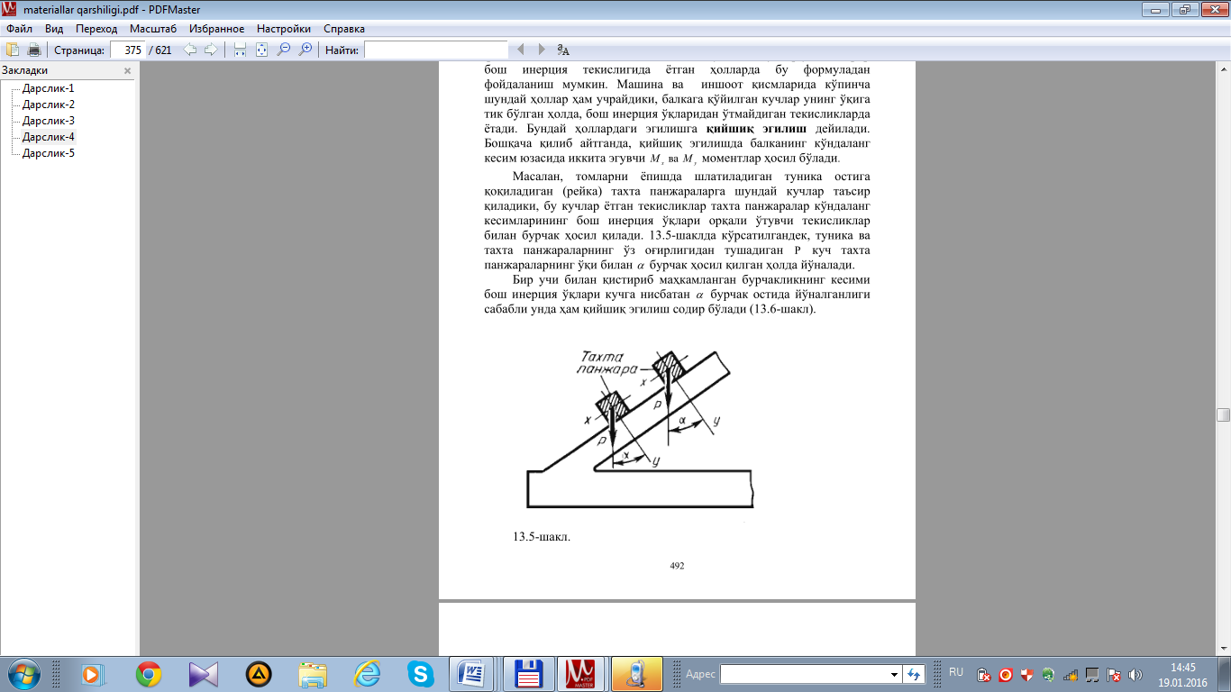
Qiyshiq egilish.
Eguvchi momentning ta’sir tekisligi To’sin kundalang kesimi bosh markaziy inertsiya o’qlaridan xech qaysisi bilan mos tushmaydigan egilish qiyshik egilish deb ataladi. Masalan, tomlarni yopishda shlatiladigan tunika ostigaqoqiladigan (reyka) taxta panjaralarga shunday kuchlar ta’sir qiladiki, bu kuchlar yotgan tekisliklar taxta panjaralar ko’ndalang kesimlarining bosh inertsiya o’qlari orqali o’tuvchi tekisliklar bilan burchak hosil qiladi. 13.5-shaklda ko’rsatilgandek, tunika va taxta panjaralarning o’z og’irligidan tushadigan Ρ kuch taxta panjaralarning o’qi bilan α burchak hosil qilgan holda yo’naladi

Slide 7
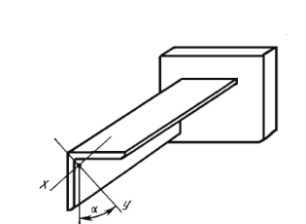
Bir uchi bilan qistirib mahkamlangan burchaklikning kesimi bosh inertsiya o’qlari kuchga nisbatan α burchak ostida yo’nalganligi sababli unda ham qiyshiq egilish sodir bo’ladi

Slide 8
Markaziy bo’lmagan cho’zilishi yoki siqilishi.
Brusning siqadigan yoki cho’zadigan kuch brus o’qiga parallel, lekin kuch quyilgan nuqta kesimning og’irlik markaziga mos kelmaydigan holdagi deformatsiya markaziy bo’lmagan sikilish yoki chuzilish deb ataladi. Kuch qo’yilgan nuqta qutbdan kesimning og’irlik markazigacha bo’lgan masofa ekstsentrisitet deb ataladi.

Slide 9
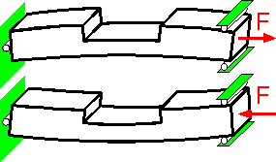

Slide 10
Qurilish konstruktsiyalari elementlariga xos bo’lgan markazdan tashqaridagi siqilishning umumiy xolini ko’rib chiqamiz.
Amalda mashinalarning buralishga ishlovchi qismlari, masalan, turli tirsakli vallar, shuningdek, spiralь prujinalar buralish bilan birga egiladi. Elektropoezd motor vagonlarining, tramvay vagonlarining o’qlari buralish bilan birga egilishga ham qarshilik ko’rsatadi. Garchi buraluvchi vallarga bevosita ko’ndalang kuchlar ta’sir qilmasa ham, ular o’z xususiy og’irligi ta’sirida va shu tufayli aylanish vaqtida hosil bo’ladigan markazdan qochirma inertsiya kuchi ta’sirida egiladi. Transmission va tirsakli vallar hamda shesternalar o’rnatilgan vallar buralish bilan birga egiladi. Kuchlar ta’sirini bir-biriga xalal bermaslik printsipidan foydalanib, doiraviy kesimli valning buralish va egilishidan hosil bo’lgan kuchlanishlarni hisoblaymiz

Slide 11
Muxandislik qurilmalarida buralish bilan egilishi bir vaqtda yuz beradigan detallar uchraydi. Turli mashinalar va mexanizmlarning vallari shunday detallar jumlasiga kiradi. Bunda valning ko’ndalang kesimlarida eguvchi va burovchi momentlar, shuningdek ko’ndalang kuch vujudga keladi.masalan: tirsakli valga anchagina burovchi moment ta’sir etishi bilan birga egilishga ham ishlaydi, shuningdek, tramvay vagonlarining o’qlari buralish bilan egilishga ishlaydi.

Slide 12
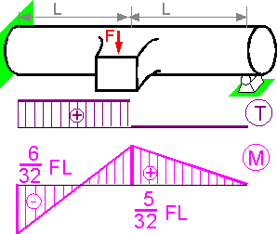

Slide 13
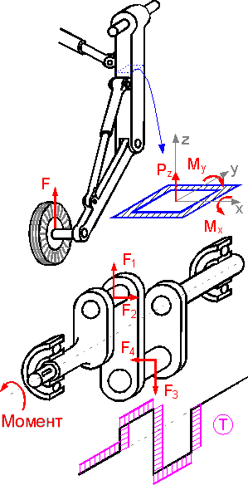

Slide 14
Mustaxkamlik nazariyalari hamda murakkab qarshilik holatlarini taxlil qilish uchun to’sinning bir vaqtda egilishi va buralishda mustaxkamlikka hisoblash usullari bilan tanishib chiqamiz. Valga eguvchi moment m va burovchi moment m_{b}lar ta’sir qilayotgan bo’lsin. Val kesimida hosil bo’layotgan eng katta normal va
urinma kuchlanishlar quyidagicha aniqlanadi:
va
(1)

Slide 15
Val ko’ndalang kesimi tekis kuchlanish holatida bo’lanligi sababli bosh kuchlanishlar (8) natija asosida ifodalanadi:
(2)
po’latdan tayyorlangan vallarn mustahkamlikka hisoblash plastik materiallar uchun qabul qilinadigan uchinchi va to’rtinchi mustahkamlik nazariyalar bo’yicha amalga oshiriladi:
uchinchi nazariya bo’yicha mustahkamlik sharti:
(3)
to’rtinchi nazariya bo’yicha esa:
(4)

Slide 16
Sterjenning ko’ndalang kesimlarida bir vaqtning o’zida bir nechta ichki zo’riqish kuch faktоrlari hоsil bo’lishi mumkin. Bunday hоllarda ikkita yoki uchta kuch faktоrlarining birgalikdagi ta`sirlarini inоbatga оlgan hоlda mustahkamlikka tekshiriladi. Bu hоdisa murakkab defоrmatsiya yoki murakkab qarshilik deyiladi

Slide 17
1.Murakkab egilish (qiyshiq egilish);
2.Markaziy bo’lmagan siqilish;
3.Cho’zilish bilan egilishning birgalikdagi ta`siri;
4.Egilish bilan buralishning birgalikdagi ta`siri va bоshqalar.
BUNDAY DEFОRMATSIYALAR JUMLASIGA QUYIDAGILAR KIRADI:

Slide 18
BUNDAY MASALALARNI HAL QILISH QUYIDAGI TARTIBDA BAJARILADI:
a) Kesish usulidan fоydalanib, sterjen kesimlarida hоsil bo’ladigan zo’riqish kuch faktоrlarini aniqlash;
b) Havfli kesimni aniqlash imkоnini beruvchi zo’riqish kuchlari epyuralari qurish;
v) Kuchlar ta`sirini bir-biriga halal bermaslik hususiyatidan fоydalanib, nоrmal va urinma kuchlanishlarni aniqlash;
g) Ko’ndalang kesim yuza bo’yicha kuchlanishlarning taqsimlanish qоnunini talqin qilinib, havfli nuqta belgilash va shu nuqta uchun mustahkamlik shartini tuzish.

Slide 19
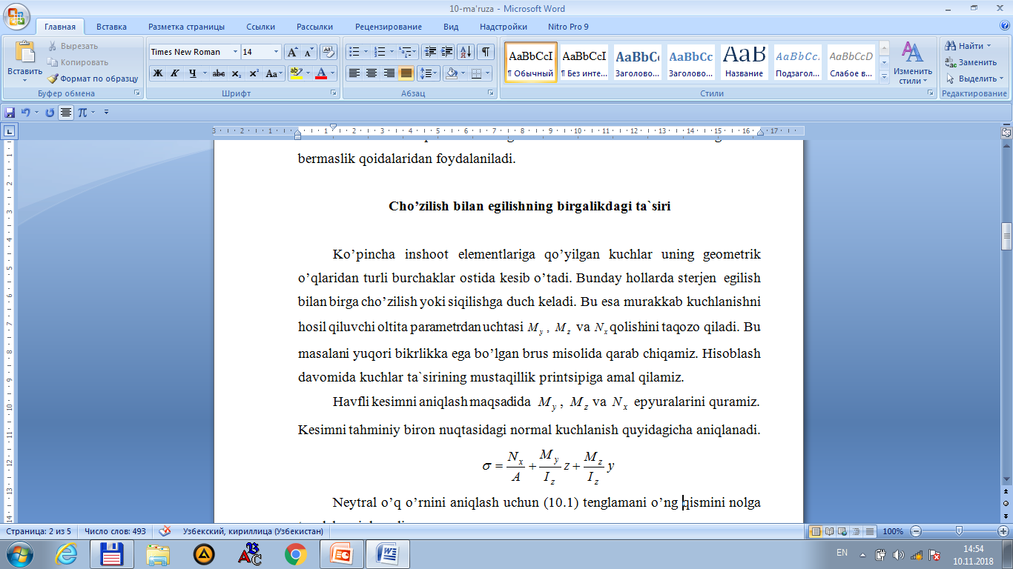
STATIKANING ASOSIY AKSIOMALARI
Statikaning asosida isbot talab etilmaydigan, aksioma deb ataluvchi boshlang’ich haqiqatlar to’plami yotadi. Bu aksiomalar tajriba va kuzatishlarning natijasidir. Aksiomalarga asoslanib, statikaning mazmunini tashkil etuvchi teoremalar isbot qilinadi.

Slide 20
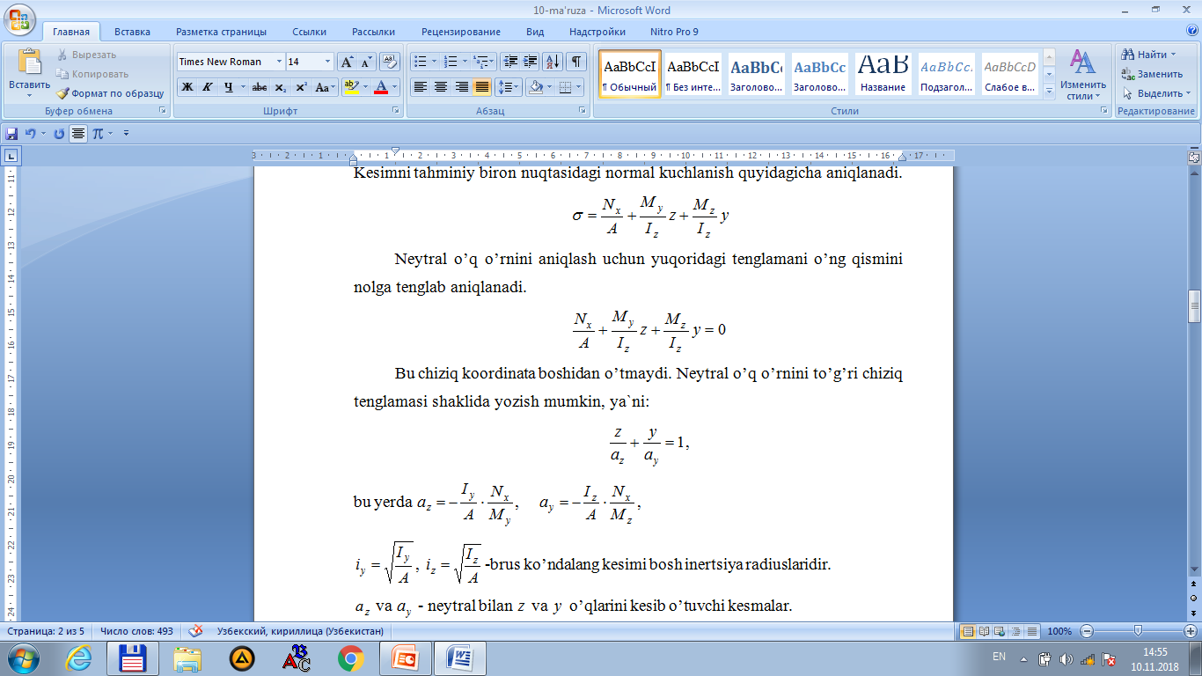

Slide 21
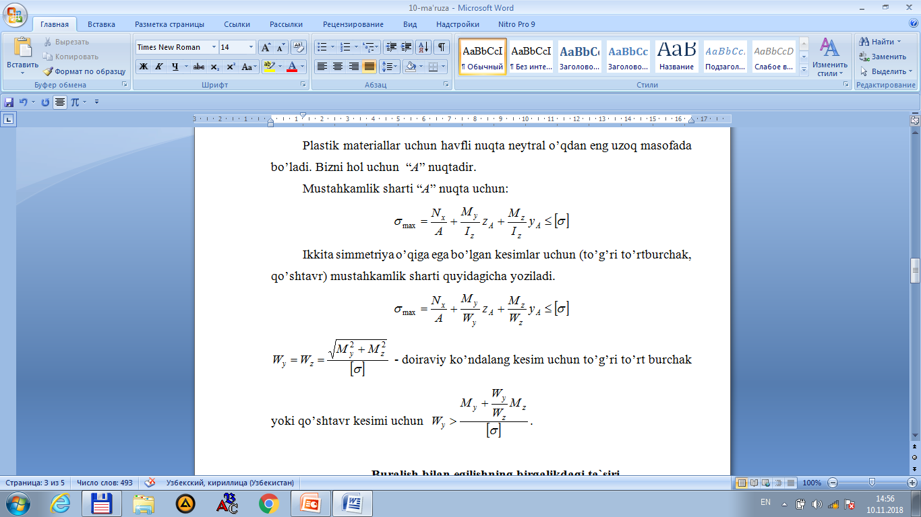
KUCHNING BIROR O’QQA NISBATAN MOMENTI KUCHNING SHU O’QDA YOTUVCHI NUQTAGA NISBATAN MOMENTI VEKTORLARINI MAZKUR O’QDAGI PROEKTSIYASIGA TENG.
(2.12) dan quyidagi natija chiqadi:
Agar kuchning yelkasi h=0 bo’lsa, kuchning o’qqa nisbatan momenti 0 ga teng.
Agar kuch o’qqa parallel bo’lsa, kuchning o’qqa nisbatan momenti 0 ga teng bo’ladi.
Agar kuchning ta’siri chizig’i o’qni kesib o’tsa, kuchning o’qqa nisbatan momnti 0 ga teng bo’ladi(h=0).

Slide 22
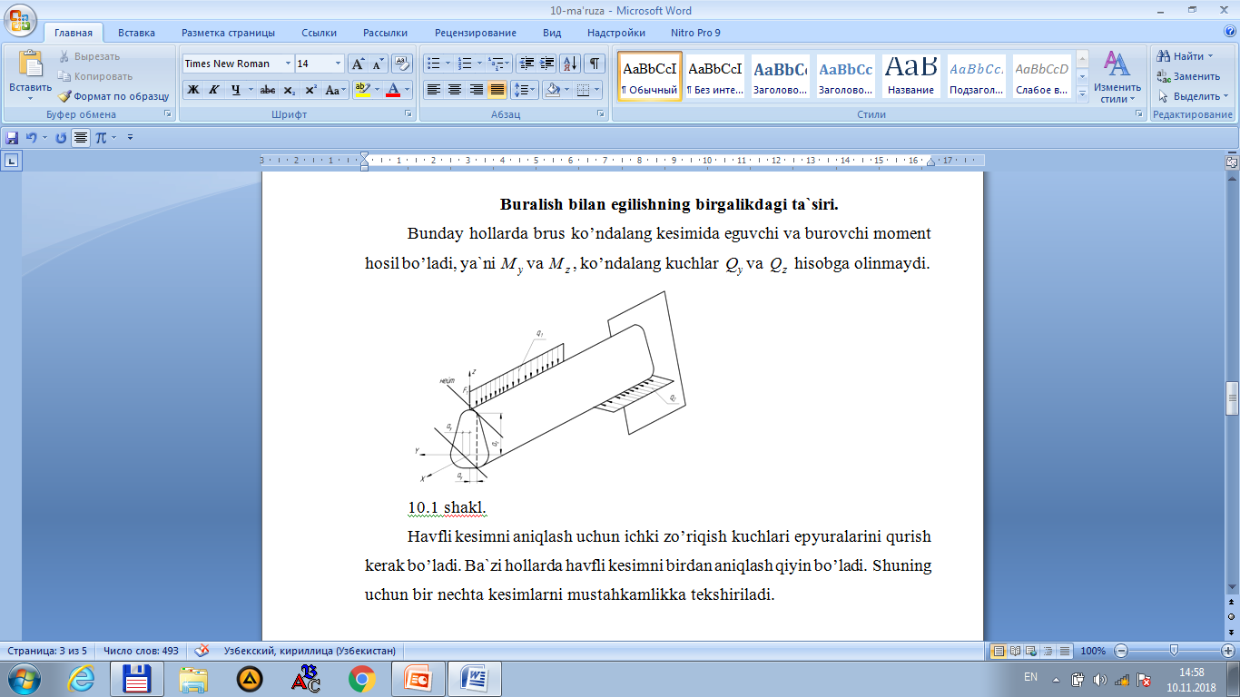

Slide 23
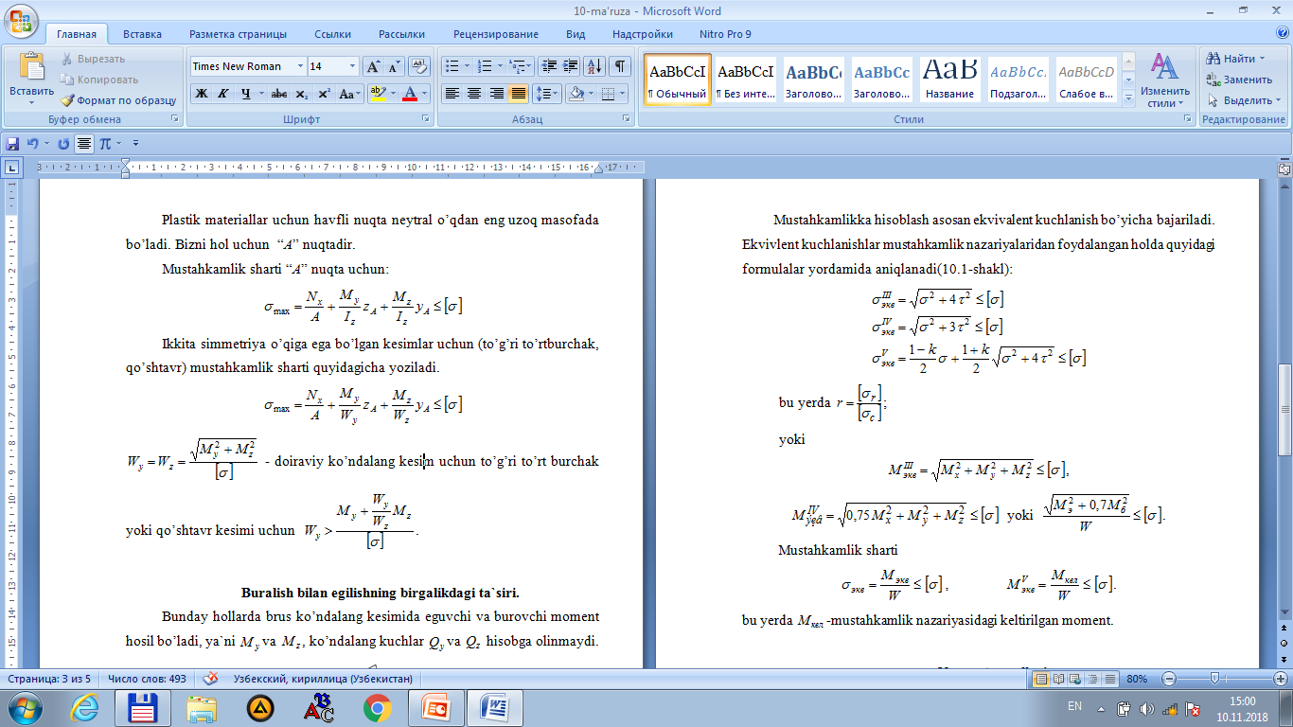
Ikkinchi tur birliklar sistemasi. Birliklarning texnik sistemasi. Bu sistemada asosiy o’lchov birliklari sifatida uzunlik birligi 1 m, vaqt birligi 1 s va kuch birligi 1 kgk (kilogramm-kuch) olinadi. Bu sistemada massa hosilaviy birlik kabi asosiy tenglamadan quyidagicha aniqlanadi:

Slide 24
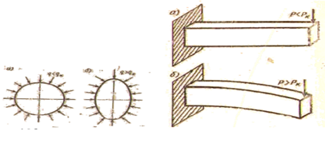
Misol: Radial kuchlar ta’siridagi qobiqlar yoki halqasimon tuzilmada q=q_{kr} bo’lganda halqa siqilish bilan birga egilishga ham qarshilik ko’rsatishga majbur bo’ladi.

Slide 25
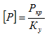
konsol kuch P< P_{K} bo’lganda tekis egilishga, P >P_{K} bo’lganda esa egilish bilan buralishga qarshilik ko’rsatadi va ustivorligini yo’qotadi.(3-rasm)
Bu misollardan shunday xulosa kelib chiqadi shunga o’xshash tuzilmalarni loyihalaganda albatta ularni mustahkamlikka hisoblash bilan birga ustivorligini ham tekshirish kerak ekan.
Demak biz tekshirgan sterjen xavfsiz ishlashi uchun sterjenga qo’yilgan siquvchi kuch Rk dan bir necha marotaba kichik bo’lishi kerak.
Ku – ustivorlik uchun ehtiyojlik koeffitsienti, Rkr – kritik kuch.

Slide 26
Muxandislik inshootlarini loyihalash san’ati rivojlanishi tarixida ularni ustivorlikka hisoblashda qo’yilgan xatolar ko’pgina xavf-xatarlarga olib kelmoqda.
Masalan, AQSHda Kvebekdan 14 km uzoqlikdagi SHimoliy Lavrentiya daryosiga 1907 yilda qurilayotgan ko’prik ish vaqtining tugashiga oz vaqt qolganda ag’darilib tushgan. Ko’prik konsol sistemali bo’lib bosh prolyoti 549 m ga teng, unda ishlayotgan barcha ishchi va texniklar halok bo’lgan va 9000 tonnali metall konstruktsiya butunlay ishdan chiqib, uning ko’pgina qismi suvga 40 m chuqurlikka g’arq bo’lgan. 1916 yili, ya’ni oradan 9 yil o’tib, yana shu joyda o’sha sxema bo’yicha yangi Kvebek ko’prigini qurish nihoyasiga yetkazilgan, ammo ikkinchi marta ham ko’prik halokatga uchragan, bu safar osma prolyoti suvga ag’darilib tushgan va cho’kib ketgan. Ikkala holda ham halokatga siqilgan yig’ma sterjenning ustivorlikka noto’g’ri hisoblanganligi sabab bo’lib, u vaqtlarda siqilgan sterjenlarni hisoblash nazariyasi mukammal ishlab chiqilmaganligidan loyihachilarning gunohini yengillashtiruvchi sabablardan biri edi.

Slide 27
Siqilgan sterjenlarni ustivorlikka mumkin qadar puxta hisoblash zarur va muhimligini ko’rsatuvchi saboq, 1891 yilda SHveytsariyaning Menxenshteyn qishlog’ida bo’lgan halokatli hodisasidir. 42 m uzunlikdagi 12 vagondan iborat bo’lgan passajir poezdi ko’prikdan o’tish vaqtida halokatga uchragan buning asosiy sababi fermaning siqilgan tirgovuchlaridan biri ustivorligini yo’qotganligi bo’lib, butun ko’prikning buzilishiga olib kelgan.
Demak, bo’ylama egilish xavfli ekan, shuning uchun uning hosil bo’lishiga yo’l qo’yib bo’lmaydi. Siqilgan sterjenlarning ko’ndalang kesim yuzalari o’lchamlarini mustahkamlik shartidan foydalanib hisoblamasdan, siquvchi kuchlanishning kritik kuchlanishdan kichik bo’lishi shartidan foydalanib hisoblash to’g’ridi

Slide 28
Nazorat savollari
Egilishning qaysi xoli Qiyshiq egilish deyiladi?
Qiyshiq egilishda ko’ndalang kesimning qaysi no’qtalarida eng katta kuchlanish vujudga keladi?
Qiyshik egilishda neytral xolati kanday topiladi?
Ko’ndalang kesimi doira bo’lgan to’sinning qiyshik egilishi mumkinmi?
Murakkab qarshilikdagi kuchlanish formulalarini chiqarishda qanday printsipdan foydalaniladi?
Markaziy bo’lmagan siqilishda har qanday nuqtaning kuchlanishi qanday formula bilan aniqlanadi?
Kesimning inertsiya radiusi qanday topiladi?
Siquvchi kuch kesimning bosh o’qlaridan birining ustida yotsa, kuchlanish qanday formula yordamida aniqlanadi, bu formula kanday chiqariladi?
Ekstsentrisitet deb nimaga aytiladi?

Slide 29
Tavsiya etilgan adabiyotlar ro`yxati
1.Набиев А., Хасанов С. Материаллар қаршилиги. Олий ўқув юртлари учун дарслик
- Т.: Фан. 2005. -380 б.
2.Мансуров К.М. Материаллар қаршилиги курси. Техн. ўқув юрт. студ. учун дарслик.
-Т.: Ўқитувчи, 1983. -504 б.
3.Феодосьев В.И. Сопротивление материалов. Учебник для ВТУЗов. - М.: Наука,
1979. - 560 с.
4.В.К.Качурин. Материаллар қаршилигидан масалалар тўплами. –Т.: Ўзбекистон,
1993, -336 б.
5.Смиронов А.Ф. Материаллар қаршилиги. -Т.: Ўқитувчи, 1988. -464 б.
Qo`shimchа аdаbiyotlаr
1.Ўрозбоев М.Т. Материаллар қаршилиги асосий курси. Олий ўқув юртлари учун дарслик. -Т.: Ўқитувчи, 1973. -512 б.
2. S. Xadjieva. Materiallar qarshiligi fanidan ta’lim texnologiyasi . A- 2015.

Slide 30
Diqqat va e’tiboringiz
uchun raxmat!

